Slide 1
Упражнение 10
Агрегативни фунции. Сортиране

Slide 2
Агрегативни фунции Сортиране
Възможно е сортиране на редовете, получени от SELECT заявката, като се използва
ORDER BY име_колона1 [{ASC|DESC}] [,име_колона2 [{ASC|DESC}] [,…]]
Указва се за една или повече колони. Ключовите думи ASC и DESC се използват, за да се определи дали сортирането да се извърши съответно в нарастващ или намаляващ ред.
Например:
SELECT Име, Фамилия, Адрес, Телефон, ДатаНаНазначение, ДатаНаНапускане FROM Служители
ORDER BY Име ASC, Фамилия DESC;

Slide 3
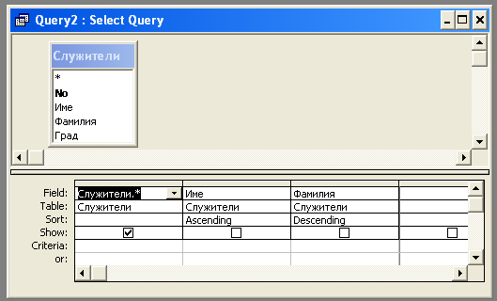
Сортиране
За задаване на ред на сортиране в QBE се използва ред Sort

Slide 4
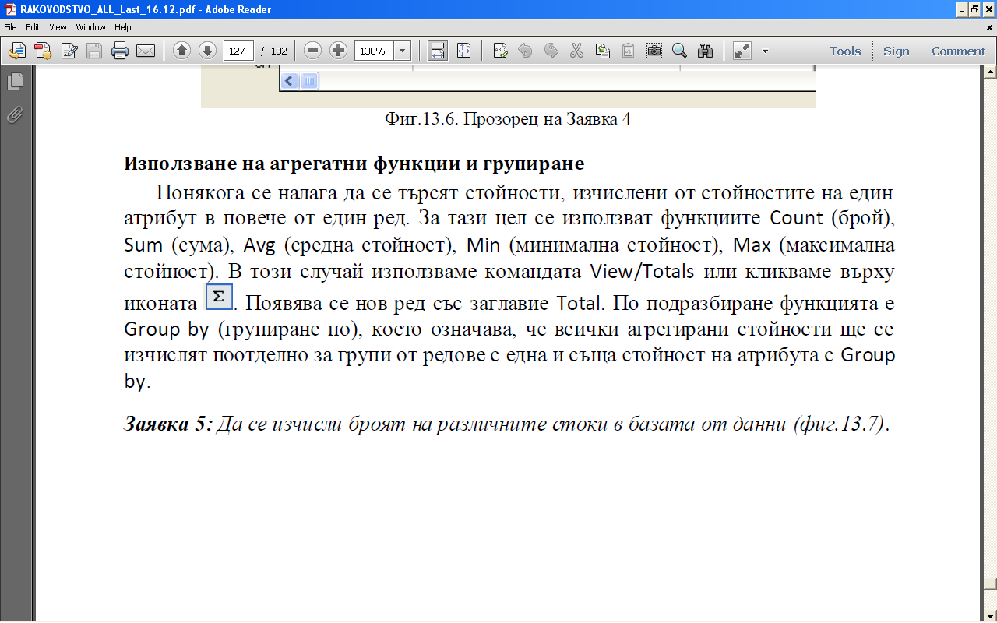
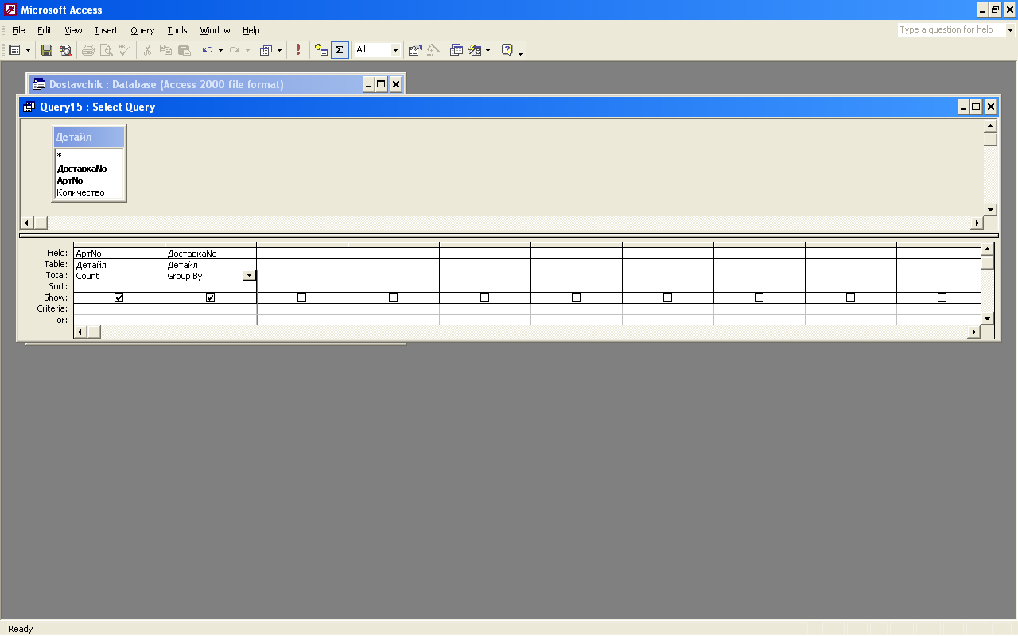
Агрегативни функции и групиране
Понякога се налага да се търсят стойности, изчислени от стойностите на един атрибут в повече от един ред.
За тази цел се използват функциите Count (брой), Sum (сума), Avg (средна стойност), Min (минимална стойност), Max (максимална стойност). В този случай използваме командата View/Totals или кликваме върху иконата

Slide 5
Агрегативни/агрегатни функции и групиране
Появява се нов ред със заглавие Total. По подразбиране функцията е Group by (групиране по), което означава, че всички агрегирани стойности ще се изчислят поотделно за групи от редове с една и съща стойност на атрибута Group by

Slide 6
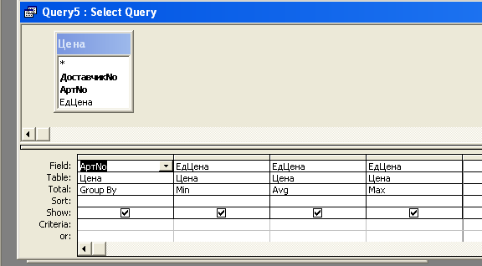
Задача
Да се намерят минималните, средните и максималните цени за всеки артикул

Slide 7
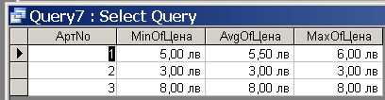
Резултат
Да се намерят минималните, средните и максималните цени за всеки артикул
SELECT АртNo, Min(Цена) AS MinOfЦена,
Avg(Цена) AS AvgOfЦена, Max(Цена) AS MaxOfЦена
FROM Цена
GROUP BY АртNo;

Slide 8
1. COUNT
COUNT връща броя на редовете в дадена колона, които са избрани от конкретната заявка

Slide 9
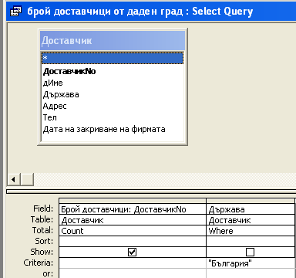
За определяне броя на доставчиците от България
SELECT Count(ДоставчикNo) AS [Брой доставчици]
FROM Доставчик
WHERE Държава="България";
В Design View се използва командата от менюто View | Totals или бутона , за да се появи ред Total в мрежата QBE за проектиране на заявки:

Slide 10
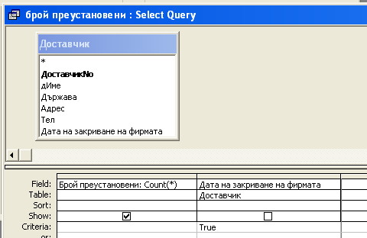
Извеждане броя на всички доставчици с преустановена дейност
За преброяване на всички редове в дадена таблица, удовлетворяващи дадено условие, се използва функцията COUNT, като се постави знак звездичка (*) вместо името на колоната:
SELECT Count(*) AS [Брой преустановени]
FROM Доставчик
WHERE [Дата на закриване на фирмата]=True;

Slide 11
2. SUM
SUM връща сумата на всички стойности в дадена колона, като игнорира стойностите NULL

Slide 12
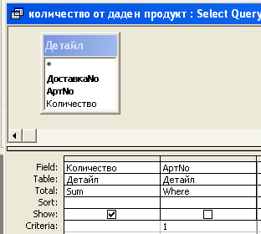
Намерете количеството продадено от артикул №1
SELECT Sum(Количество) AS ПродаденоКоличество
FROM Детайл
WHERE АртNo=1;

Slide 13
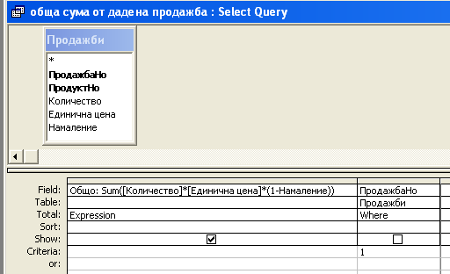
Намерете общата сума на продажба № 1
SELECT Sum([Количество]*[Единична цена]*(1-Намаление)) AS Общо
FROM Продажби
WHERE ПродажбаНо=1;

Slide 14
3. AVG
AVG връща средното аритметично на стойностите в дадената колона

Slide 15
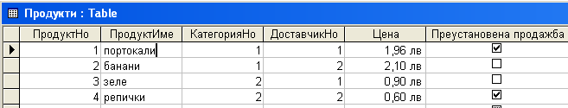
Определяне на средната доставна цена на всички продукти, чиято продажба не е преустановена
database: Products

Slide 16
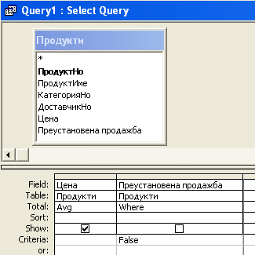
Определяне на средната доставна цена на всички продукти, чиято продажба не е преустановена
SELECT AVG(Цена) AS СреднаЦена
FROM Продукти
WHERE [Преустановена продажба] = False;

Slide 17
Намиране на средната продажна цена на продукт No.2

Slide 18
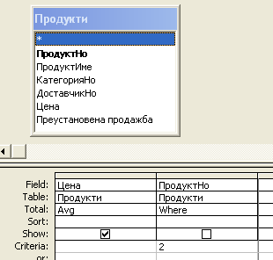
Намиране на средната продажна цена на продукт No.2
SELECT Avg(Цена) AS СреднаЦена
FROM Продукти
WHERE ПродуктНо=2;

Slide 19
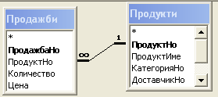
Включването на GROUP BY позволява резултатът от заявката да се групира по някакъв критерий преди да се приложи обобщаващата функция
1) Извеждане на име на продукт и средната продажна цена на съответния продукт:

Slide 20

Включването на GROUP BY позволява резултатът от заявката да се групира по някакъв критерий преди да се приложи обобщаващата функция
1) Извеждане на име на продукт и средната продажна цена на съответния продукт:
SELECT Продукти.ПродуктИме, Avg(Продажби.Цена) AS AvgOfЦена
FROM Продукти INNER JOIN Продажби
ON Продукти.ПродуктНо = Продажби.ПродуктНо
GROUP BY Продукти.ПродуктИме;

Slide 21
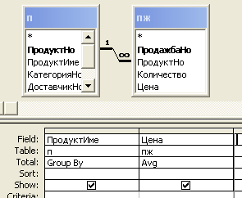
Включването на GROUP BY позволява резултатът от заявката да се групира по някакъв критерий преди да се приложи обобщаващата функция
1) Извеждане на име на продукт и средната продажна цена на съответния продукт:
SELECT п.ПродуктИме, Avg(пж.Цена) AS AvgOfЦена
FROM Продукти п INNER JOIN Продажби пж
ON п.ПродуктНо = пж.ПродуктНо
GROUP BY п.ПродуктИме;

Slide 22
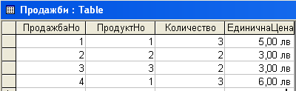
2) За извеждане на номер на продажба и общата сума на съответната продажба се използва следната заявка:

Slide 23
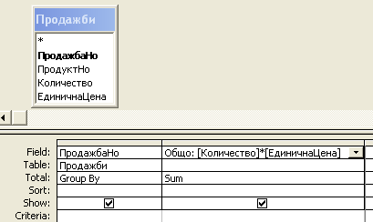
2) За извеждане на номер на продажба и общата сума на съответната продажба се използва следната заявка:
SELECT ПродажбаНо, Sum([Количество]*[ЕдиничнаЦена]) AS Общо
FROM Продажби
GROUP BY ПродажбаНо;

Slide 24
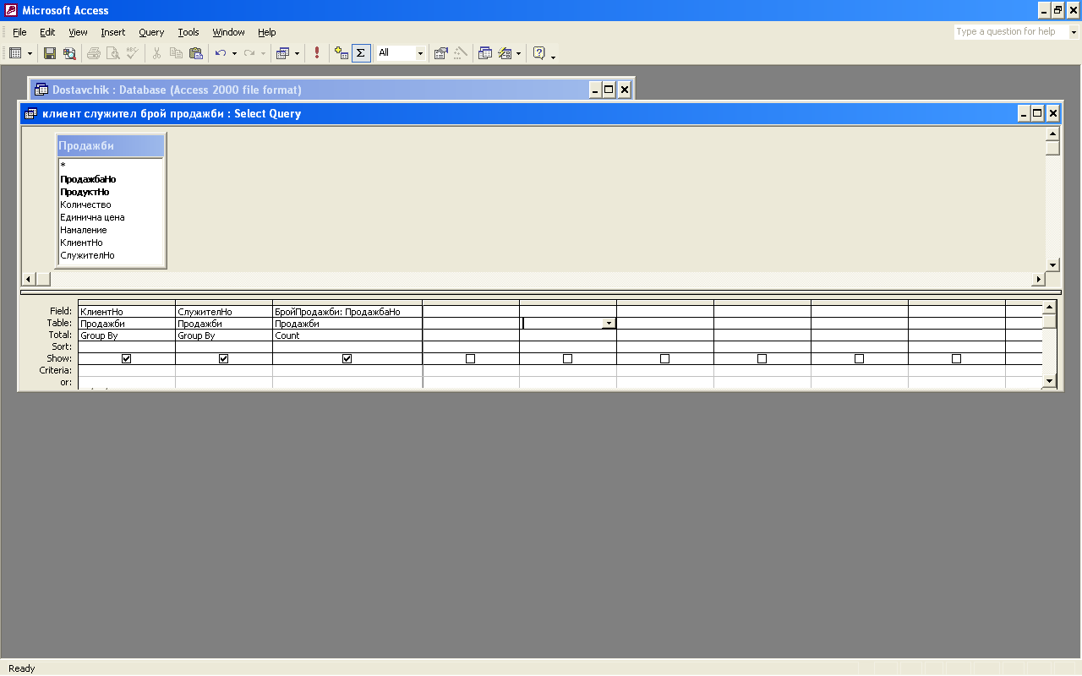
3) Напишете SQL заявка, която да извежда номер на клиент, номер на служител и брой на продажбите, осъществени от съответния служител на съответния клиент

Slide 25
3) За извеждане на номер на клиент, номер на служител и брой на продажбите, осъществени от съответния служител на съответния клиент се използва следната заявка:
SELECT КлиентНо, СлужителНо, Count(ПродажбаНо) AS БройПродажби
FROM Продажби
GROUP BY КлиентНо, СлужителНо;

Slide 26
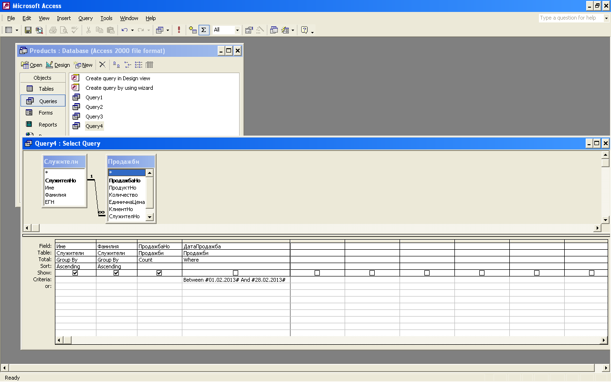
4) Изведете имената на служителите и броя на продажбите им от 1.2.2013г. до 28.2.2013г., подредени по азбучен ред:

Slide 27
4) Изведете имената на служителите и броя на продажбите им от 1.2.2013г. до 28.2.2013г., подредени по азбучен ред:
SELECT Служители.Име, Служители.Фамилия, Count(Продажби.ПродажбаНо) AS CountOfПродажбаНо
FROM Служители INNER JOIN Продажби ON Служители.СлужителНо=Продажби.СлужителНо
WHERE (((Продажби.ДатаПродажба) Between #2/1/2013# And #2/28/2013#))
GROUP BY Служители.Име, Служители.Фамилия
ORDER BY Служители.Име, Служители.Фамилия;

Slide 28
4. MAX
MAX връща най-голямата стойност в дадена колона

Slide 29
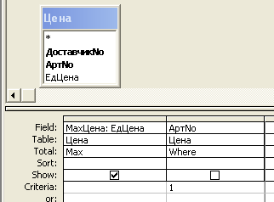
1) Намерете най-голямата продажна цена на продукт № 1:
SELECT Max(ЕдЦена) AS MaxЦена
FROM Цена
WHERE АртNo=1;

Slide 30
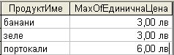
2) За извеждане на име на продукт и максималната продажна цена на съответния продукт:

Slide 31
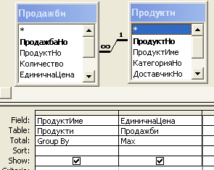
2) За извеждане на име на продукт и максималната продажна цена на съответния продукт:
SELECT Продукти.ПродуктИме, Max(Продажби.ЕдиничнаЦена) AS MaxOfЕдиничнаЦена
FROM Продукти INNER JOIN Продажби
ON Продукти.ПродуктНо=Продажби.ПродуктНо
GROUP BY Продукти.ПродуктИме;

Slide 32
5. MIN
MIN връща най-малката стойност в дадена колона

Slide 33
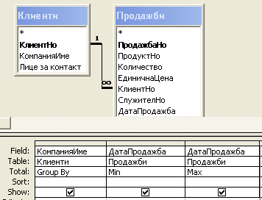
Намиране на клиент и първата и последната дата, на която е пазарувал съответния клиент:
SELECT Клиенти.КомпанияИме, Min(Продажби.ДатаПродажба) AS MinOfДатаПродажба, Max(Продажби.ДатаПродажба) AS MaxOfДатаПродажба FROM Клиенти INNER JOIN Продажби
ON Клиенти.КлиентНо=
Продажби.КлиентНо
GROUP BY
Клиенти.КомпанияИме;

